Slide 1

Abiturprüfung Mathematik 2019 Baden-Württemberg
Allgemeinbildende Gymnasien
Wahlteil Stochastik C 2
Lösung der Aufgabe C 2
klaus_messner@web.de www.elearning-freiburg.de

Slide 2
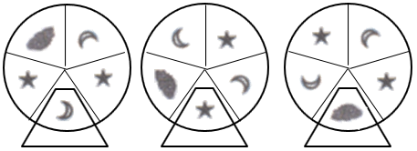
Wahlteil 2019 – Aufgabe C 2
Ein Glücksspielautomat enthält drei gleiche
Glücksräder, die jeweils wie dargestellt in
fünf gleich große Kreissektoren eingeteilt
sind. Bei jedem Spiel werden die
Räder in Drehung versetzt und laufen unabhängig
voneinander aus. Schließlich bleiben sie so stehen, dass von jedem Rad genau ein Symbol im jeweiligen Rahmen angezeigt wird. Ein Spieler gewinnt nur dann, wenn alle drei Räder einen Stern zeigen.

Slide 3
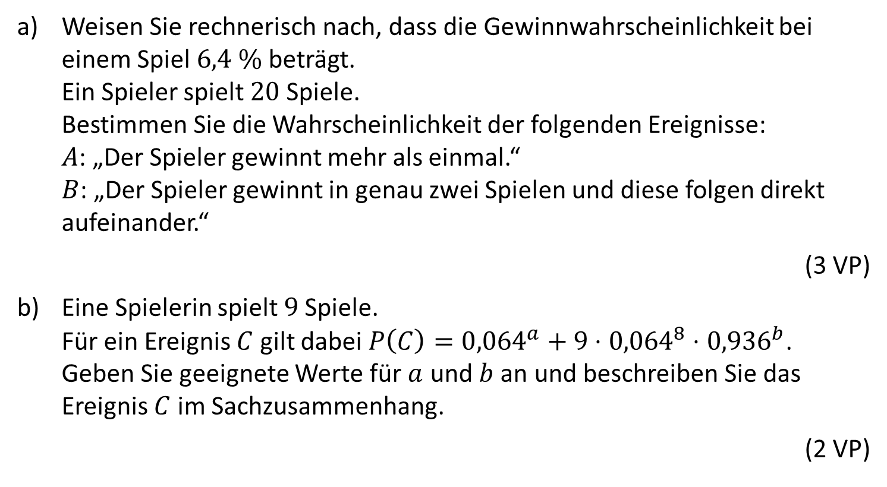
Wahlteil 2019 – Aufgabe C 2
Weisen Sie rechnerisch nach, dass die Gewinnwahrscheinlichkeit bei einem Spiel $6,4 \%$ beträgt.
Ein Spieler spielt $20$ Spiele.
Bestimmen Sie die Wahrscheinlichkeit der folgenden Ereignisse:
$A$: „Der Spieler gewinnt mehr als einmal.“
$B$: „Der Spieler gewinnt in genau zwei Spielen und diese folgen direkt aufeinander.“
(3 VP)
Eine Spielerin spielt $9$ Spiele.
Für ein Ereignis $C$ gilt dabei $P\left(C\right)={0,064}^{a}+9⋅{0,064}^{8}⋅{0,936}^{b}$.
Geben Sie geeignete Werte für $a$ und $b$ an und beschreiben Sie das Ereignis $C$ im Sachzusammenhang.
(2 VP)

Slide 4
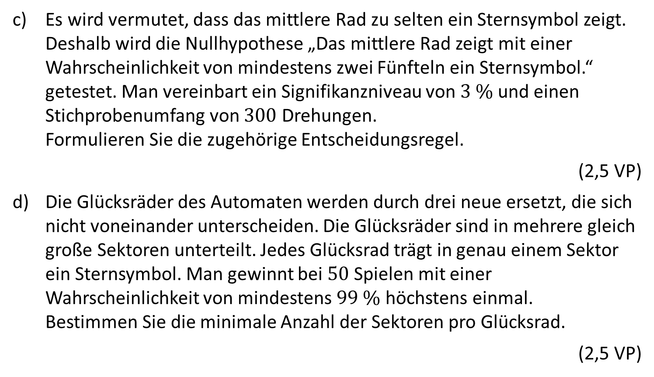
Wahlteil 2019 – Aufgabe C 2
Es wird vermutet, dass das mittlere Rad zu selten ein Sternsymbol zeigt. Deshalb wird die Nullhypothese „Das mittlere Rad zeigt mit einer Wahrscheinlichkeit von mindestens zwei Fünfteln ein Sternsymbol.“ getestet. Man vereinbart ein Signifikanzniveau von $3 \%$ und einen Stichprobenumfang von $300$ Drehungen.
Formulieren Sie die zugehörige Entscheidungsregel.
(2,5 VP)
Die Glücksräder des Automaten werden durch drei neue ersetzt, die sich nicht voneinander unterscheiden. Die Glücksräder sind in mehrere gleich große Sektoren unterteilt. Jedes Glücksrad trägt in genau einem Sektor ein Sternsymbol. Man gewinnt bei $50$ Spielen mit einer Wahrscheinlichkeit von mindestens $99 \%$ höchstens einmal.
Bestimmen Sie die minimale Anzahl der Sektoren pro Glücksrad.
(2,5 VP)

Slide 5
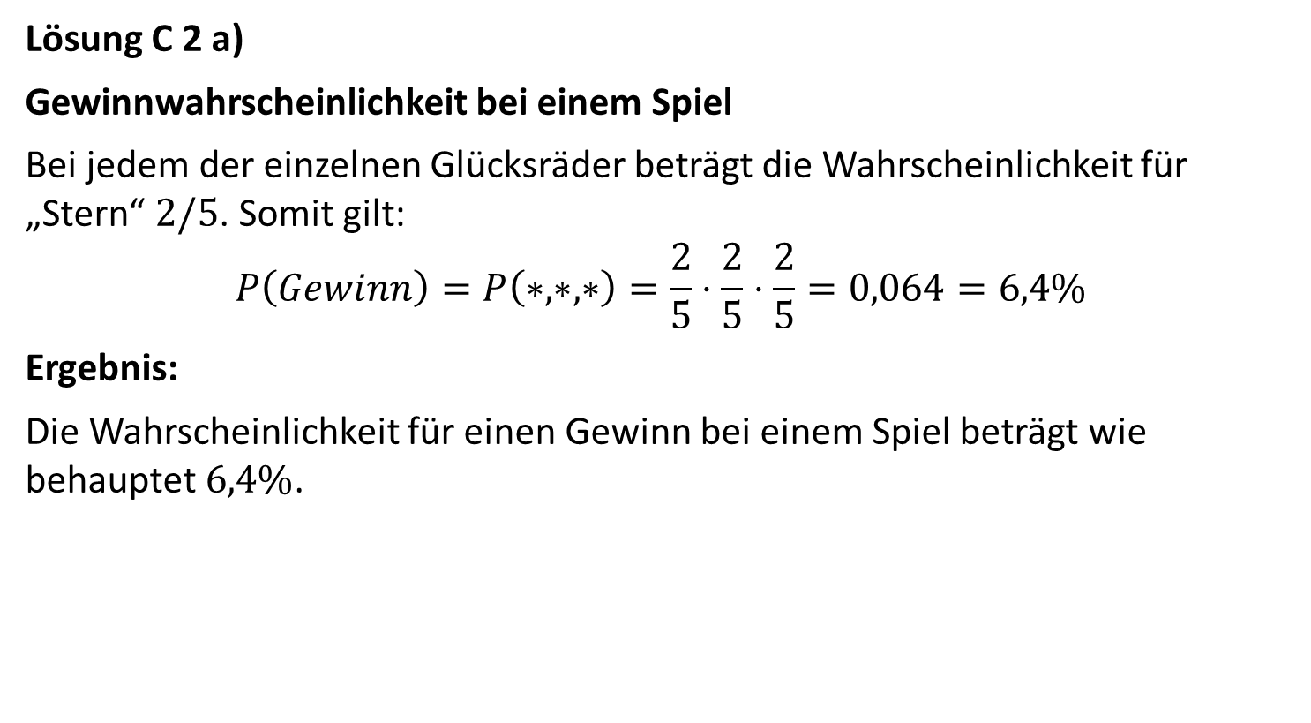
Wahlteil 2019 – Aufgabe C 2
Lösung C 2 a)
Gewinnwahrscheinlichkeit bei einem Spiel
Bei jedem der einzelnen Glücksräder beträgt die Wahrscheinlichkeit für „Stern“ $2/5$. Somit gilt:
$$P\left(Gewinn\right)=P\left(∗,∗,∗\right)=\frac{2}{5}⋅\frac{2}{5}⋅\frac{2}{5}=0,064=6,4\%$$
Ergebnis:
Die Wahrscheinlichkeit für einen Gewinn bei einem Spiel beträgt wie behauptet $6,4\%$.

Slide 6
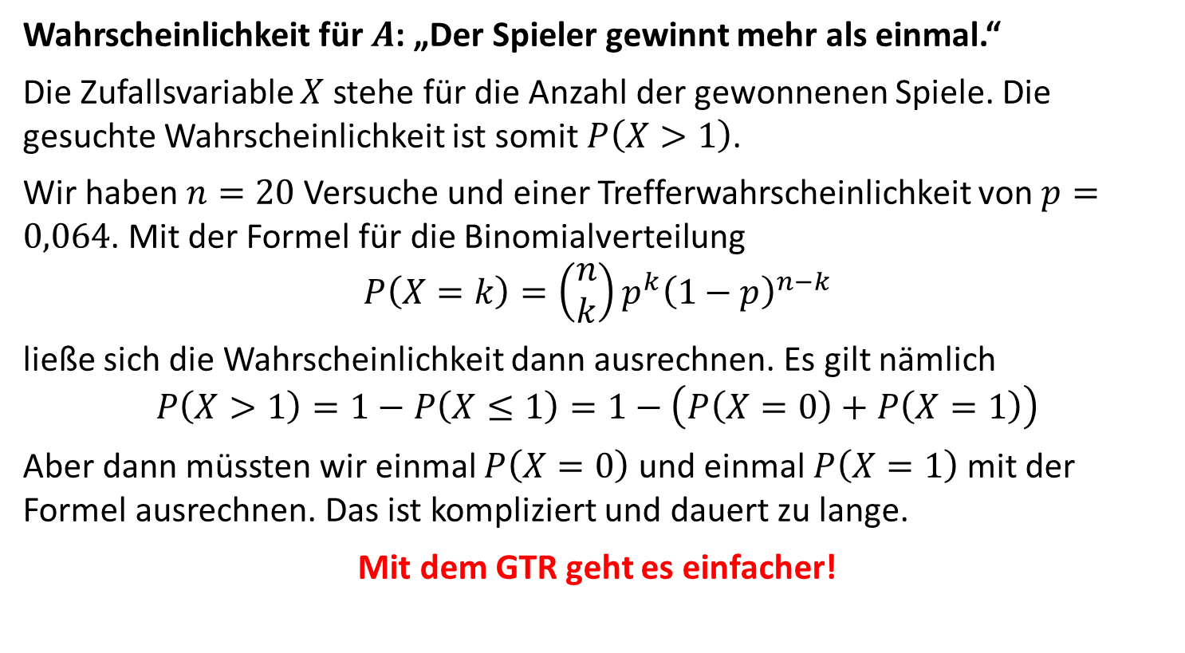
Wahlteil 2019 – Aufgabe C 2
Wahrscheinlichkeit für $A$: „Der Spieler gewinnt mehr als einmal.“
Die Zufallsvariable $X$ stehe für die Anzahl der gewonnenen Spiele. Die gesuchte Wahrscheinlichkeit ist somit $P\left(X>1\right)$.
Wir haben $n=20$ Versuche und einer Trefferwahrscheinlichkeit von $p=0,064$. Mit der Formel für die Binomialverteilung
$$P\left(X=k\right)=\left(\begin{aligned}n \\ k\end{aligned}\right)p^{k}{\left(1−p\right)}^{n−k}$$
ließe sich die Wahrscheinlichkeit dann ausrechnen. Es gilt nämlich
$$P\left(X>1\right)=1−P\left(X≤1\right)=1−\left(P\left(X=0\right)+P\left(X=1\right)\right)$$
Aber dann müssten wir einmal $P\left(X=0\right)$ und einmal $P\left(X=1\right)$ mit der Formel ausrechnen. Das ist kompliziert und dauert zu lange.
Mit dem GTR geht es einfacher!

Slide 7

Wahlteil 2019 – Aufgabe C 2
Den Ausdruck $1−P\left(X≤1\right)$ können wir direkt im GTR eingeben mit
1-2ND DISTR binomcdf(20,0.064,1) und erhalten den Wert $0,63$.
Ergebnis:
Die Wahrscheinlichkeit für mehr als einen Gewinn bei $20$ Versuchen beträgt etwa $63\%$.

Slide 8
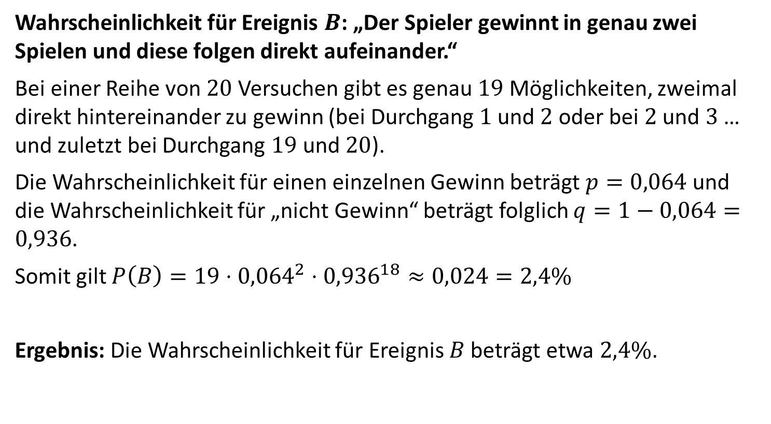
Wahlteil 2019 – Aufgabe C 2
Wahrscheinlichkeit für Ereignis $B$: „Der Spieler gewinnt in genau zwei Spielen und diese folgen direkt aufeinander.“
Bei einer Reihe von $20$ Versuchen gibt es genau $19$ Möglichkeiten, zweimal direkt hintereinander zu gewinn (bei Durchgang $1$ und $2$ oder bei $2$ und $3$ … und zuletzt bei Durchgang $19$ und $20$).
Die Wahrscheinlichkeit für einen einzelnen Gewinn beträgt $p=0,064$ und die Wahrscheinlichkeit für „nicht Gewinn“ beträgt folglich $q=1−0,064=0,936$.
Somit gilt $P\left(B\right)=19⋅{0,064}^{2}⋅{0,936}^{18}≈0,024=2,4\%$
Ergebnis: Die Wahrscheinlichkeit für Ereignis $B$ beträgt etwa $2,4\%$.

Slide 9
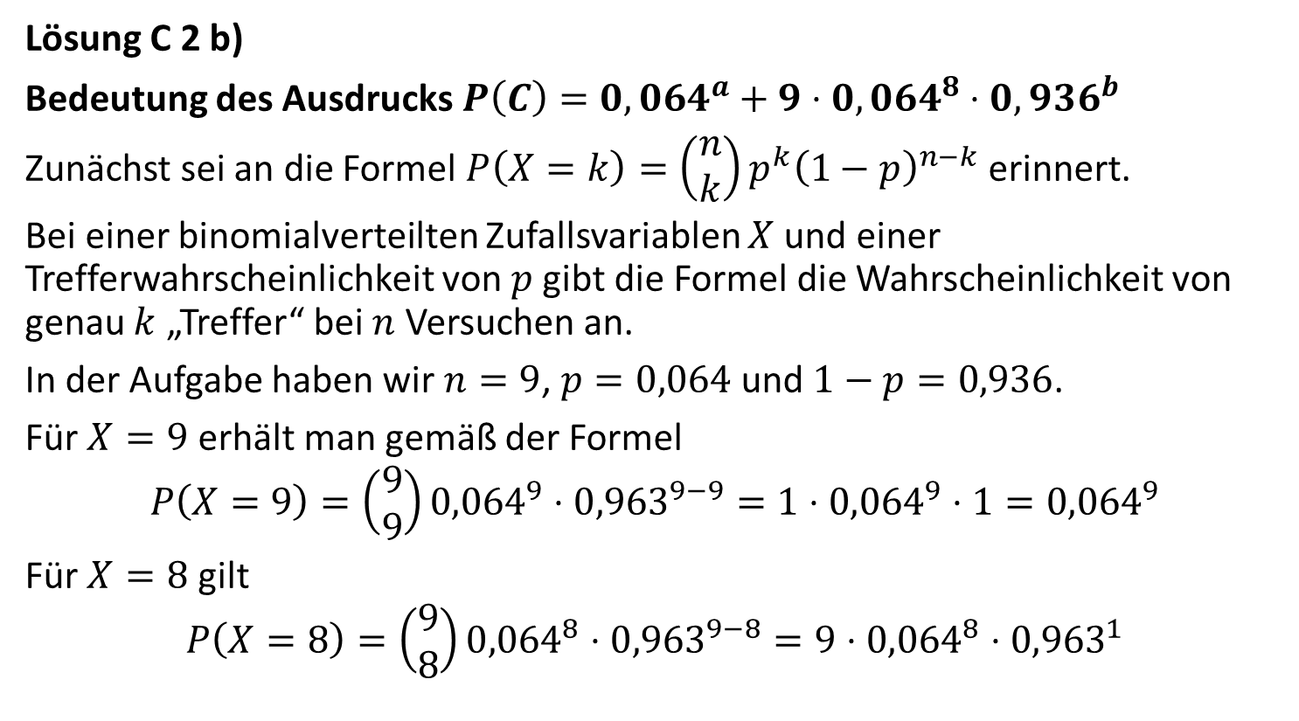
Wahlteil 2019 – Aufgabe C 2
Lösung C 2 b)
Bedeutung des Ausdrucks $P\left(C\right)={0,064}^{a}+9⋅{0,064}^{8}⋅{0,936}^{b}$
Zunächst sei an die Formel $P\left(X=k\right)=\left(\begin{aligned}n \\ k\end{aligned}\right)p^{k}{\left(1−p\right)}^{n−k}$ erinnert.
Bei einer binomialverteilten Zufallsvariablen $X$ und einer Trefferwahrscheinlichkeit von $p$ gibt die Formel die Wahrscheinlichkeit von genau $k$ „Treffer“ bei $n$ Versuchen an.
In der Aufgabe haben wir $n=9$, $p=0,064$ und $1−p=0,936$.
Für $X=9$ erhält man gemäß der Formel
$$P\left(X=9\right)=\left(\begin{aligned}9 \\ 9\end{aligned}\right){0,064}^{9}⋅{0,963}^{9−9}=1⋅{0,064}^{9}⋅1={0,064}^{9}$$
Für $X=8$ gilt
$$P\left(X=8\right)=\left(\begin{aligned}9 \\ 8\end{aligned}\right){0,064}^{8}⋅{0,963}^{9−8}=9⋅{0,064}^{8}⋅{0,963}^{1}$$

Slide 10
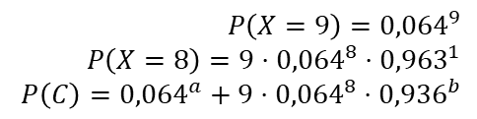
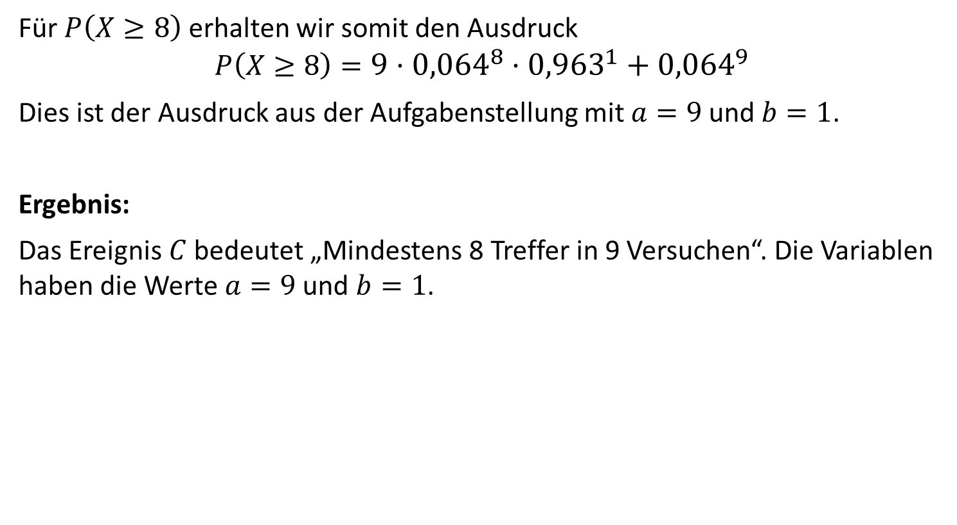
Wahlteil 2019 – Aufgabe C 2
$P\left(X=9\right)={0,064}^{9}$
$P\left(X=8\right)=9⋅{0,064}^{8}⋅{0,963}^{1}$
$P\left(C\right)={0,064}^{a}+9⋅{0,064}^{8}⋅{0,936}^{b}$
Für $P\left(X≥8\right)$ erhalten wir somit den Ausdruck
$$P\left(X≥8\right)=9⋅{0,064}^{8}⋅{0,963}^{1}+{0,064}^{9}$$
Dies ist der Ausdruck aus der Aufgabenstellung mit $a=9$ und $b=1$.
Ergebnis:
Das Ereignis $C$ bedeutet „Mindestens 8 Treffer in 9 Versuchen“. Die Variablen haben die Werte $a=9$ und $b=1$.

Slide 11
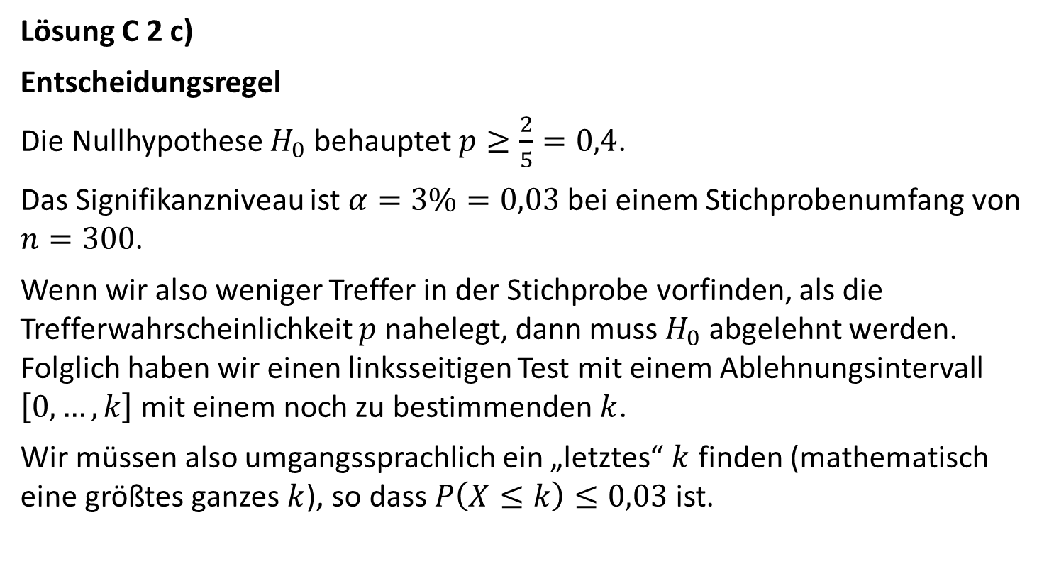
Wahlteil 2019 – Aufgabe C 2
Lösung C 2 c)
Entscheidungsregel
Die Nullhypothese $H_{0}$ behauptet $p≥\frac{2}{5}=0,4$.
Das Signifikanzniveau ist $α=3\%=0,03$ bei einem Stichprobenumfang von $n=300$.
Wenn wir also weniger Treffer in der Stichprobe vorfinden, als die Trefferwahrscheinlichkeit $p$ nahelegt, dann muss $H_{0}$ abgelehnt werden. Folglich haben wir einen linksseitigen Test mit einem Ablehnungsintervall $\left[0,…,k\right]$ mit einem noch zu bestimmenden $k$.
Wir müssen also umgangssprachlich ein „letztes“ $k$ finden (mathematisch eine größtes ganzes $k$), so dass $P\left(X≤k\right)≤0,03$ ist.

Slide 12
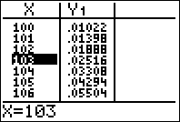
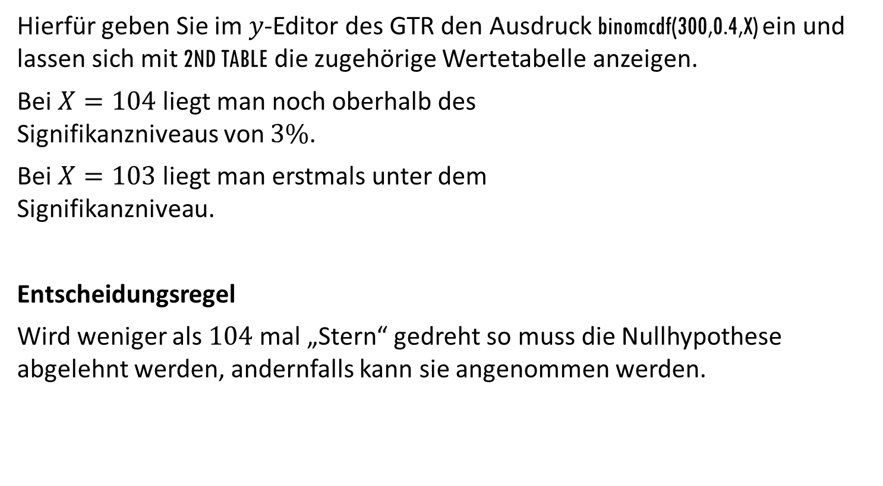
Wahlteil 2019 – Aufgabe C 2
Hierfür geben Sie im $y$-Editor des GTR den Ausdruck binomcdf(300,0.4,X) ein und lassen sich mit 2ND TABLE die zugehörige Wertetabelle anzeigen.
Bei $X=104$ liegt man noch oberhalb des
Signifikanzniveaus von $3\%$.
Bei $X=103$ liegt man erstmals unter dem
Signifikanzniveau.
Entscheidungsregel
Wird weniger als $104$ mal „Stern“ gedreht so muss die Nullhypothese abgelehnt werden, andernfalls kann sie angenommen werden.

Slide 13
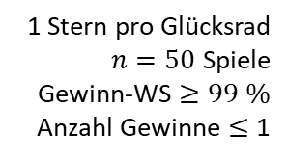
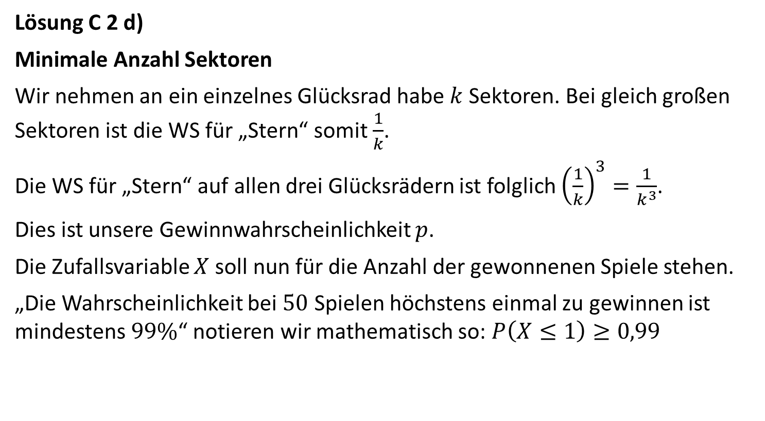
Wahlteil 2019 – Aufgabe C 2
1 Stern pro Glücksrad
$n=50$ Spiele
Gewinn-WS $≥99 \%$
Anzahl Gewinne $≤$ 1
Lösung C 2 d)
Minimale Anzahl Sektoren
Wir nehmen an ein einzelnes Glücksrad habe $k$ Sektoren. Bei gleich großen Sektoren ist die WS für „Stern“ somit $\frac{1}{k}$.
Die WS für „Stern“ auf allen drei Glücksrädern ist folglich ${\left(\frac{1}{k}\right)}^{3}=\frac{1}{k^{3}}$.
Dies ist unsere Gewinnwahrscheinlichkeit $p$.
Die Zufallsvariable $X$ soll nun für die Anzahl der gewonnenen Spiele stehen.
„Die Wahrscheinlichkeit bei $50$ Spielen höchstens einmal zu gewinnen ist mindestens $99\%$“ notieren wir mathematisch so: $P\left(X≤1\right)≥0,99$

Slide 14
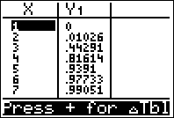

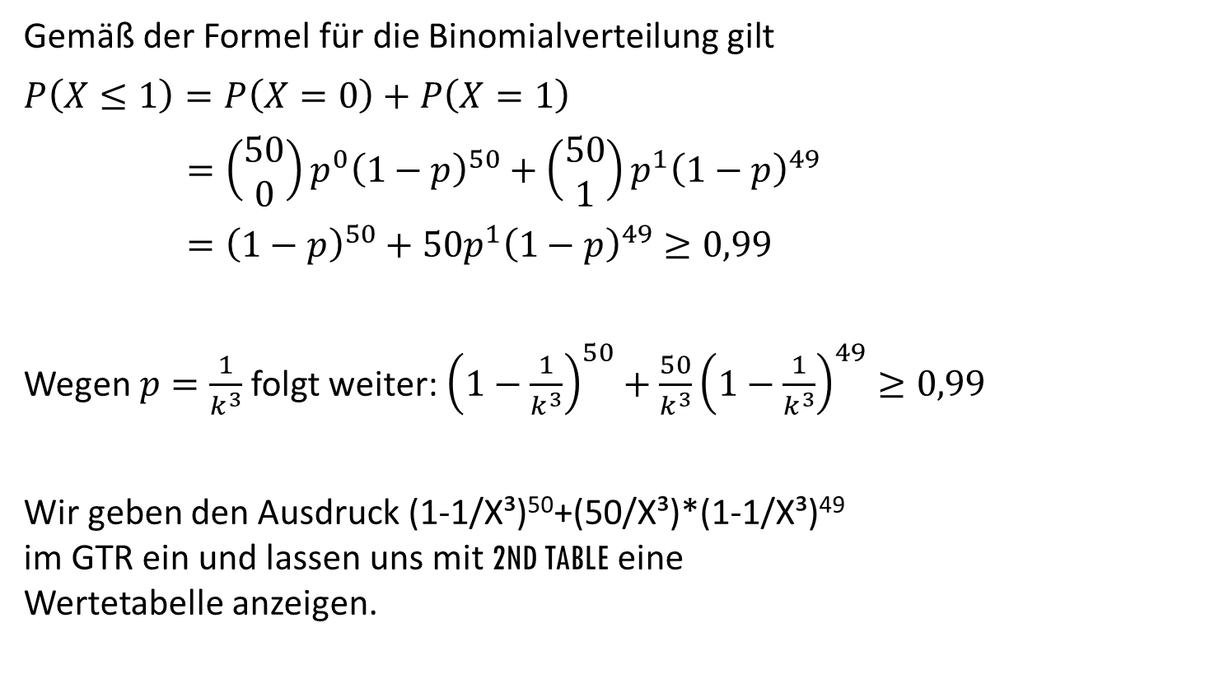
Wahlteil 2019 – Aufgabe C 2
$P\left(X≤1\right)≥0,99$
$n=50$ Spiele
Gemäß der Formel für die Binomialverteilung gilt
$P\left(X≤1\right)=P\left(X=0\right)+P\left(X=1\right)$
$=\left(\begin{aligned}50 \\ 0\end{aligned}\right)p^{0}{\left(1−p\right)}^{50}+\left(\begin{aligned}50 \\ 1\end{aligned}\right)p^{1}{\left(1−p\right)}^{49}$
$={\left(1−p\right)}^{50}+50p^{1}{\left(1−p\right)}^{49}≥0,99$
Wegen $p=\frac{1}{k^{3}}$ folgt weiter: ${\left(1−\frac{1}{k^{3}}\right)}^{50}+\frac{50}{k^{3}}{\left(1−\frac{1}{k^{3}}\right)}^{49}≥0,99$
Wir geben den Ausdruck (1-1/X³)⁵⁰+(50/X³)*(1-1/X³)⁴⁹
im GTR ein und lassen uns mit 2ND TABLE eine
Wertetabelle anzeigen.

Slide 15

Wahlteil 2019 – Aufgabe C 2
Wir lesen ab, dass für $X=6$ die Wahrscheinlichkeit
letztmalig unterhalb den geforderten $99\%$ liegt.
Ergebnis:
Die neuen Glücksräder müssen mindestens $7$ gleichgroße Sektoren haben,
damit sämtliche Forderungen aus der Aufgabenstellung erfüllt sind.

